Slide 1
Как научиться рисовать лица
Рисовать лица – увлекательное занятие, и выполнять это можно разными способами. Используя множество методов и материалов – от пастели и красок до коллажа из бумаги. Но для начала нужны лишь карандаши и бумага.

Slide 2
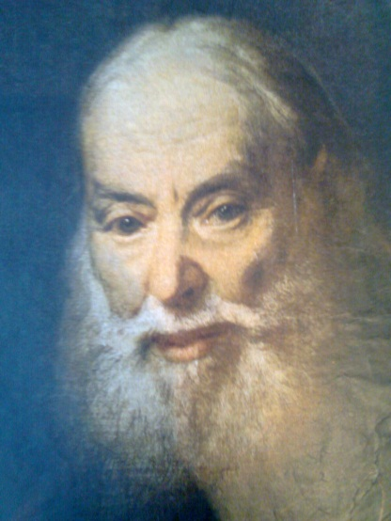
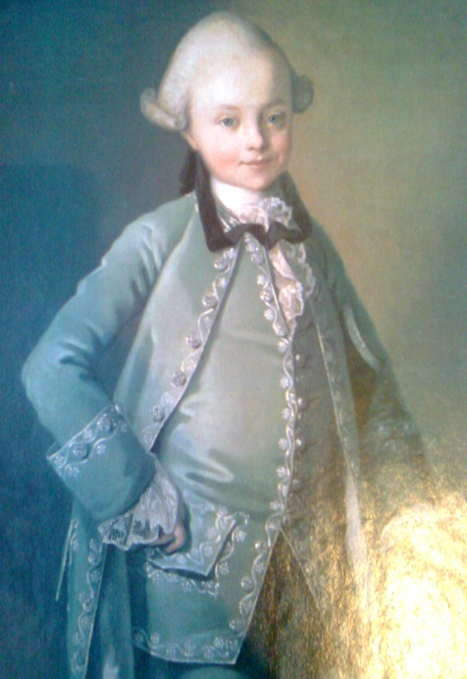
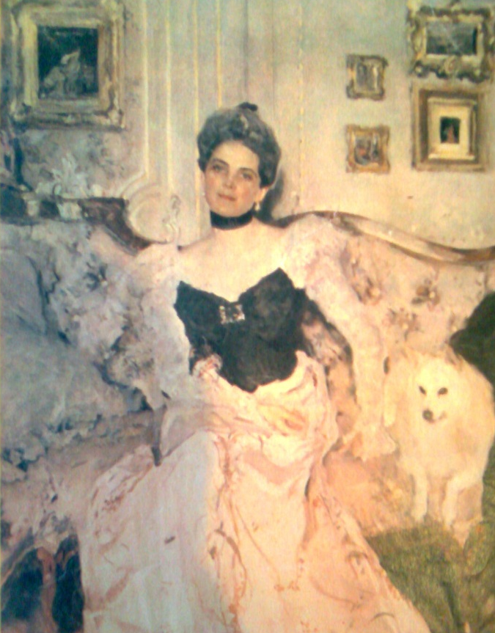
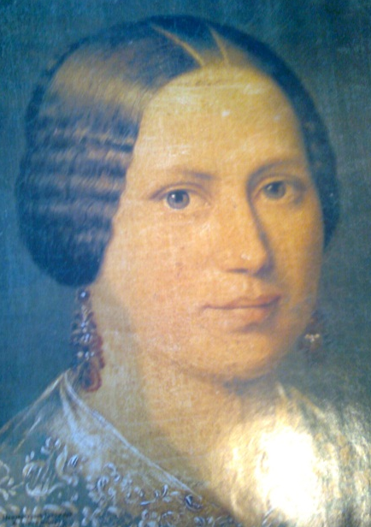
Портрет ( фр. «Portrait»- изображение) – жанр изобразительного искусства с изображением одного человека или группы людей, где главное – облик человека, его сходство.

Slide 3
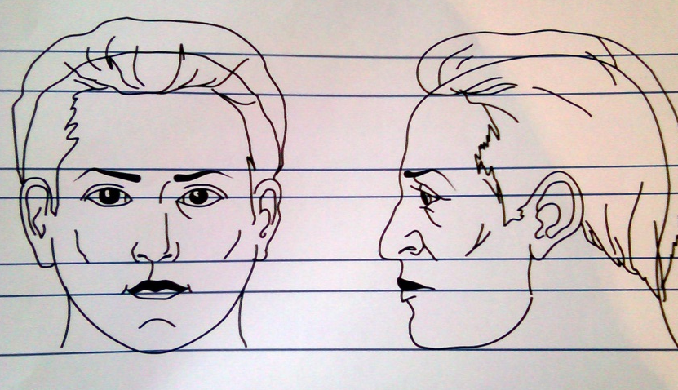
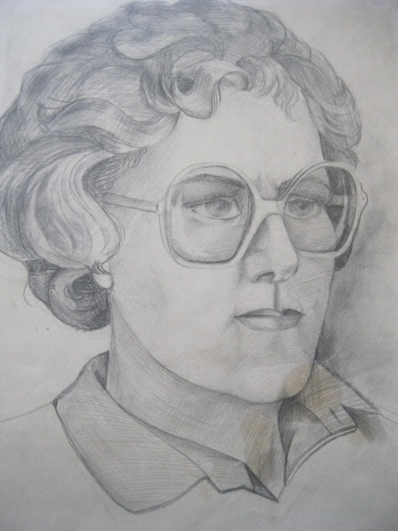
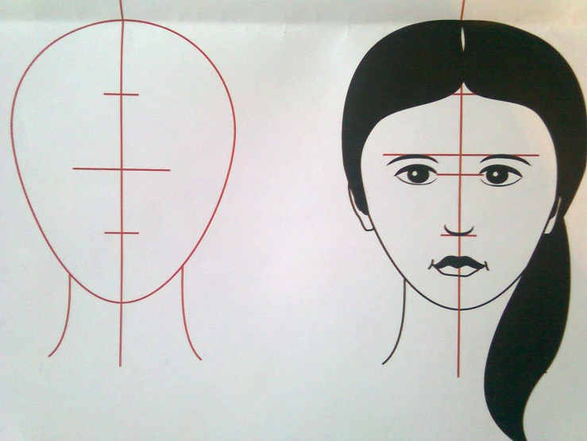
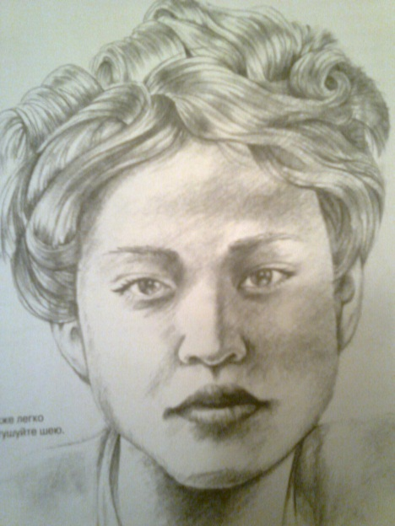
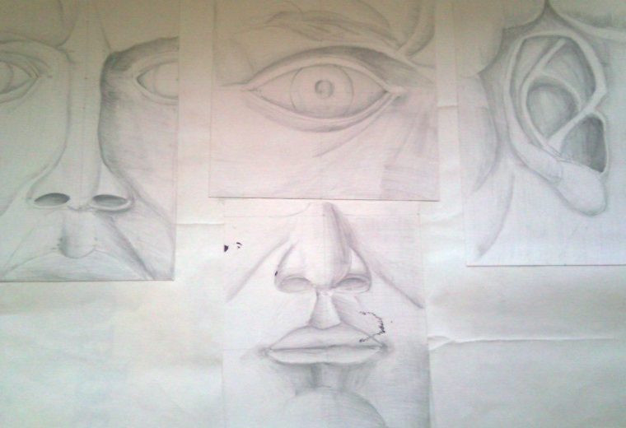
Основные формы
Все лица имеют одни и те же
основные формы

Slide 4
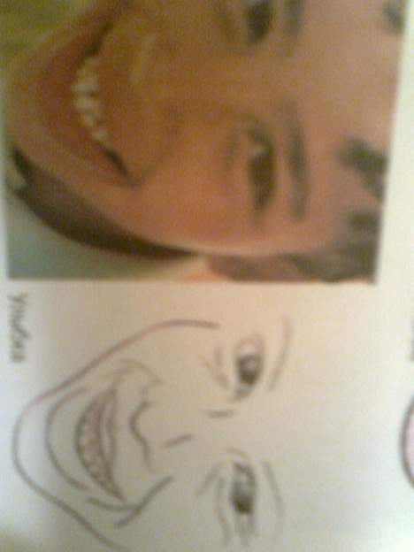
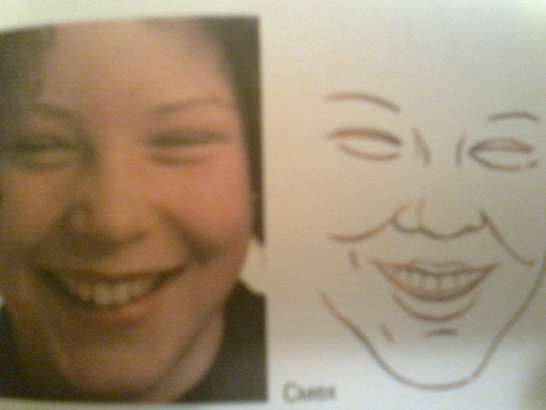
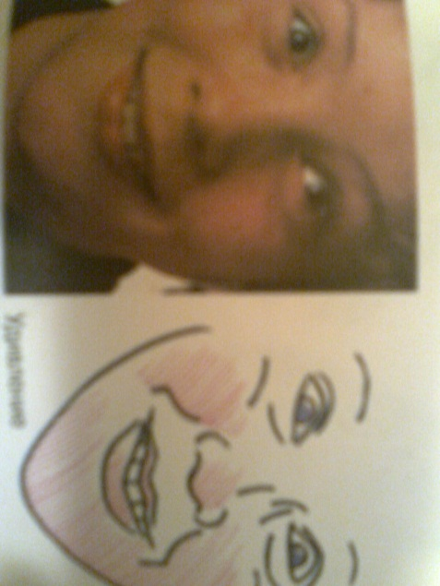
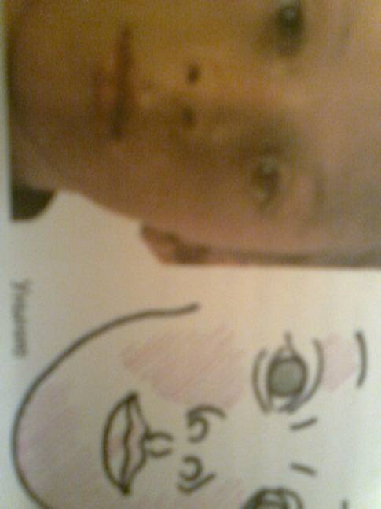
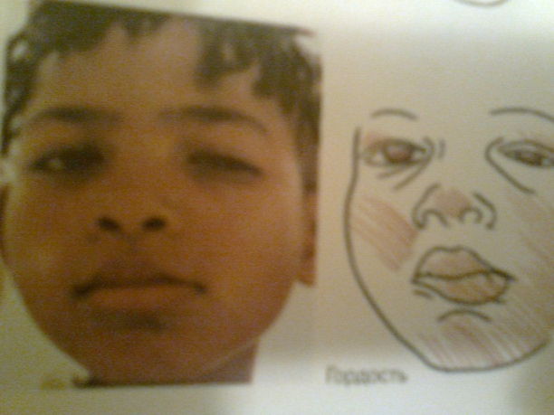
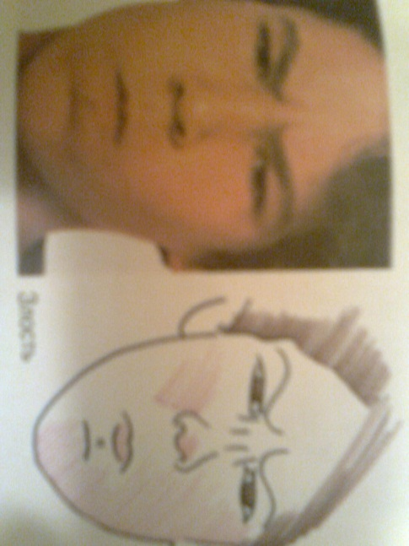
Выражения лиц Лицо может выражать множество настроений (более 30)
Улыбка
Смех
Удивление
Грусть
Гордость
Злость

Slide 5
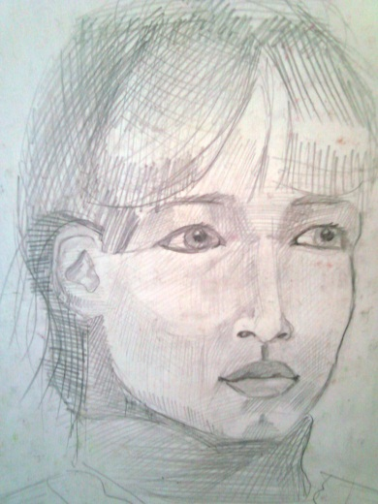
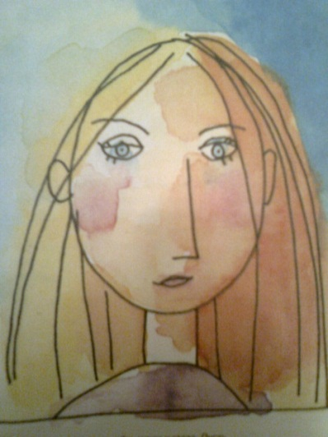
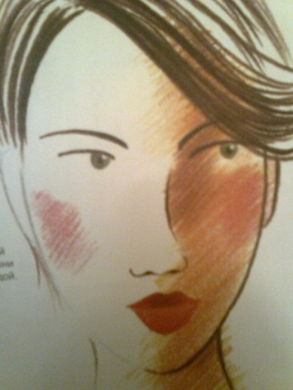
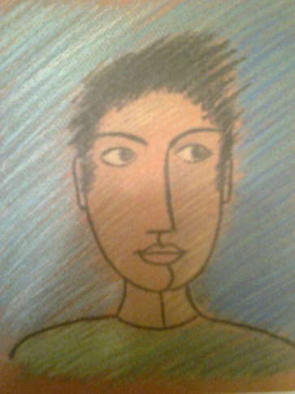
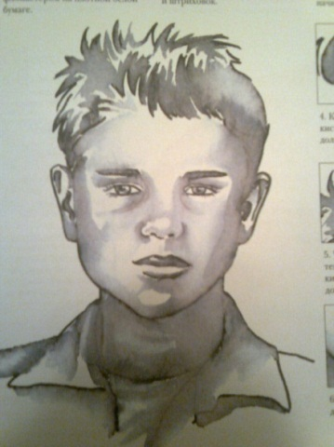
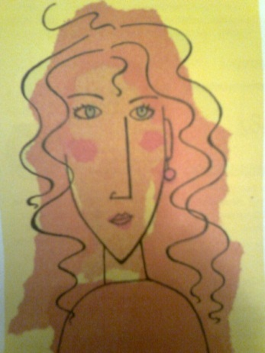
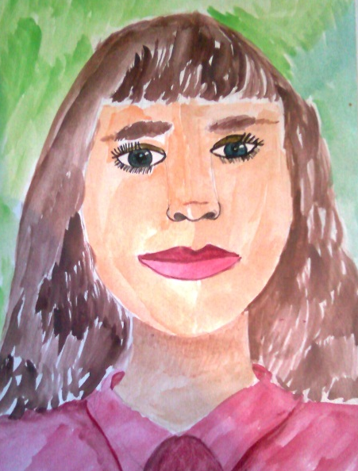
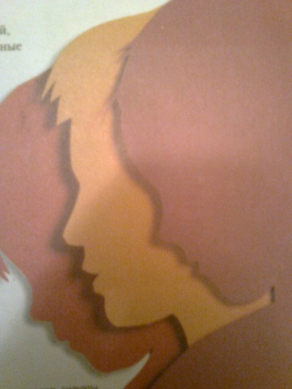
Галерея лиц Выполненные в техниках и с использованием материалов
Карандашный рисунок
Пастель
Акварель
Цветные карандаши
Фломастеры с размывкой
Силуэты

Slide 6
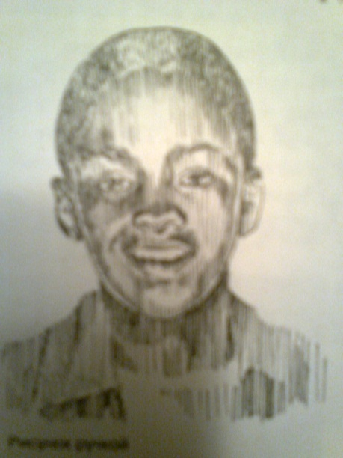
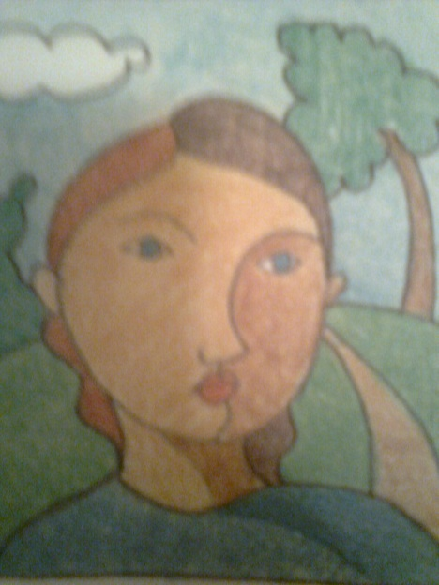
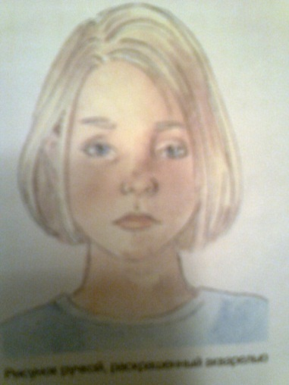
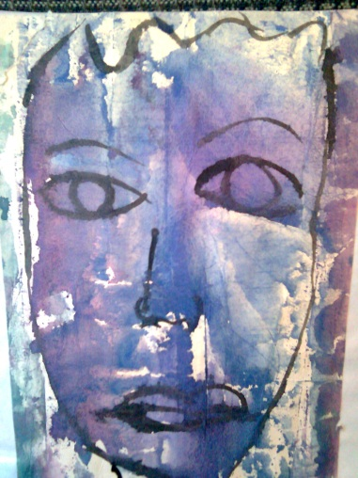
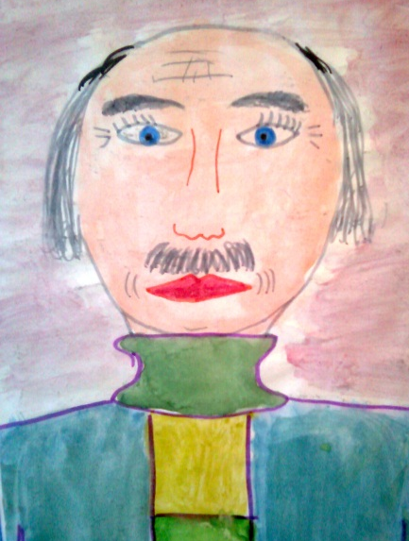
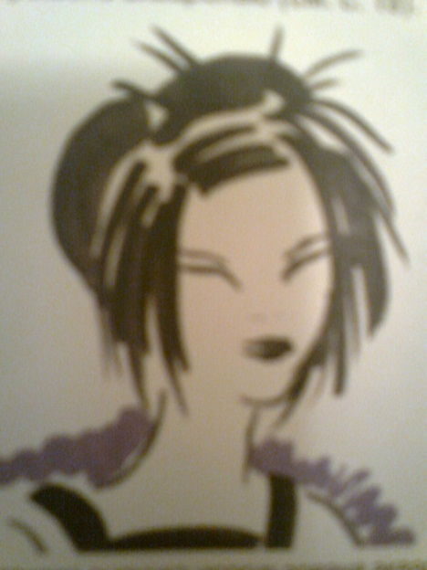
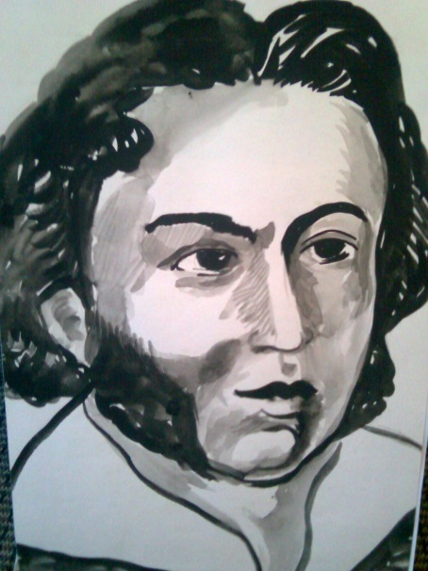
Рисуем ручкой
Рисунок ручкой, раскрашенная акварелью
Тушью

Slide 7
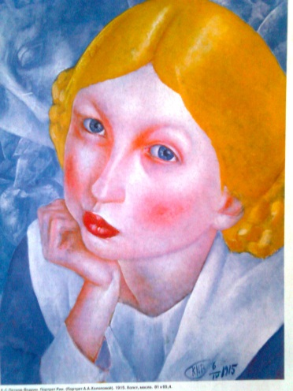
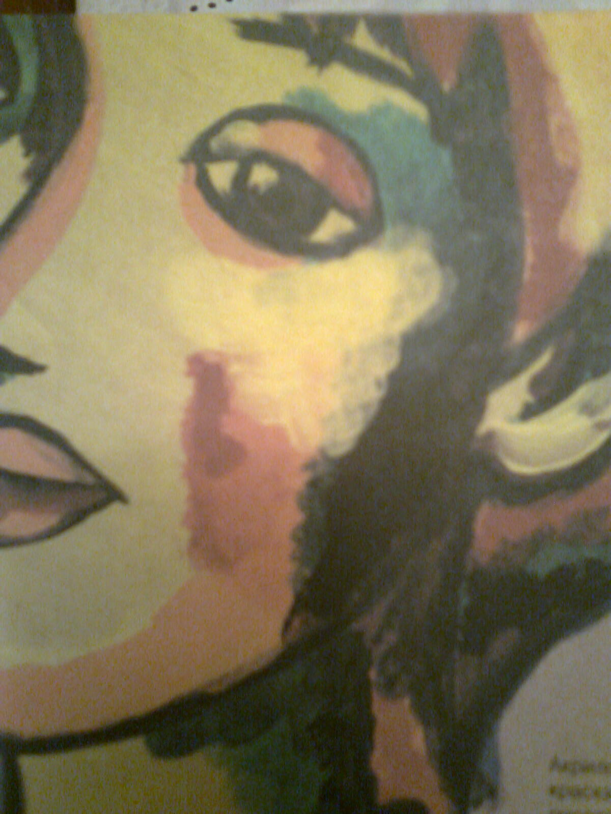
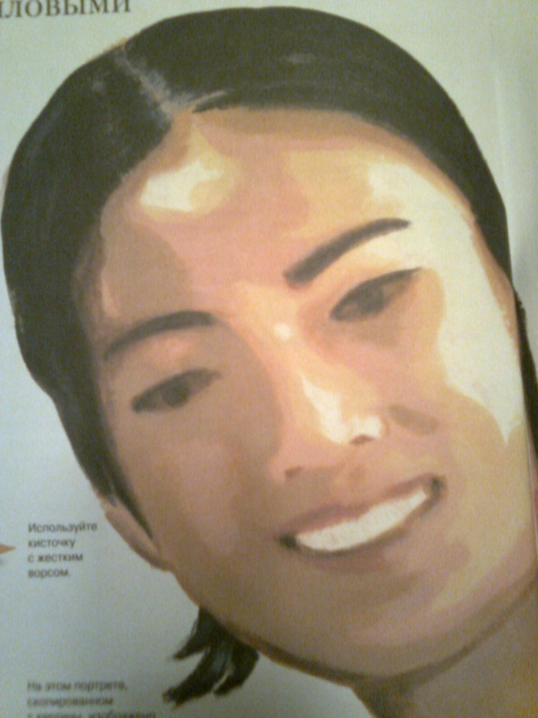
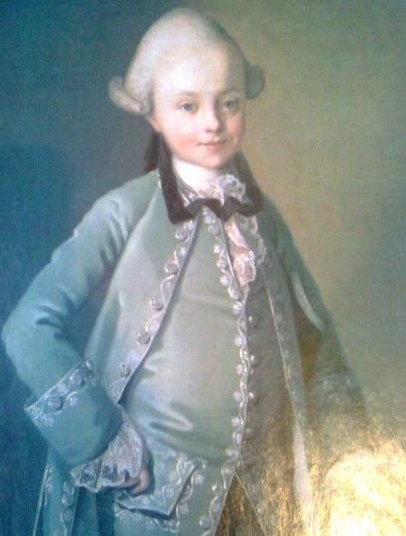
Живопись и акриловые краски

Slide 8
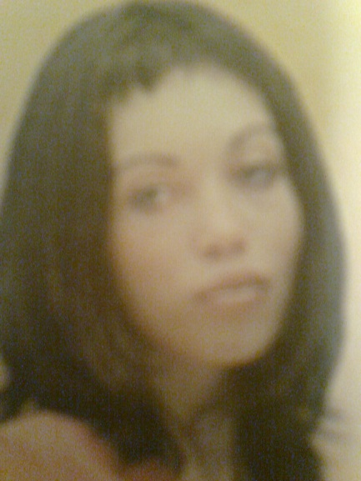
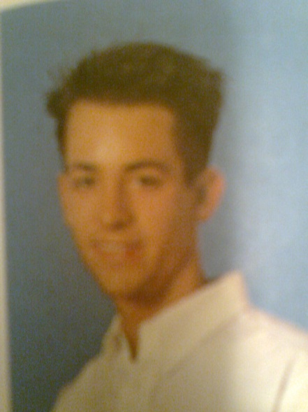
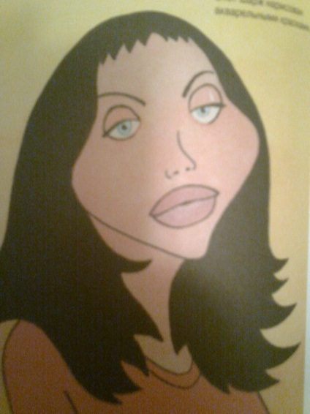
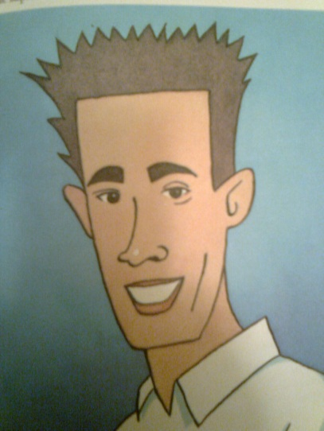
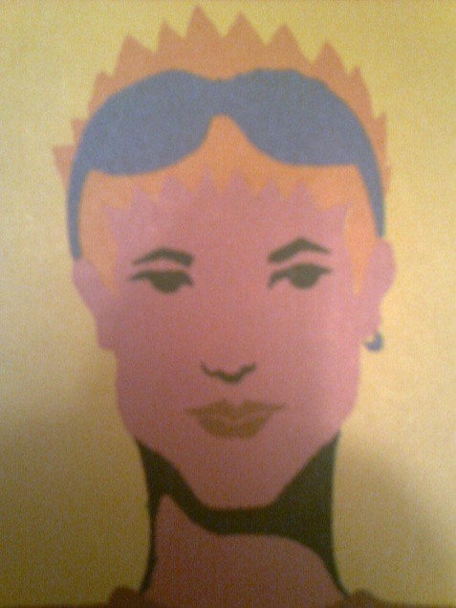
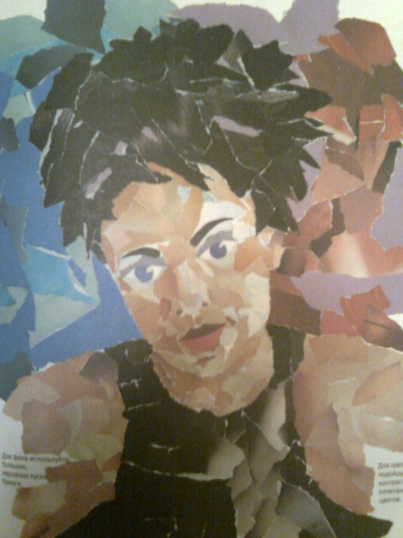
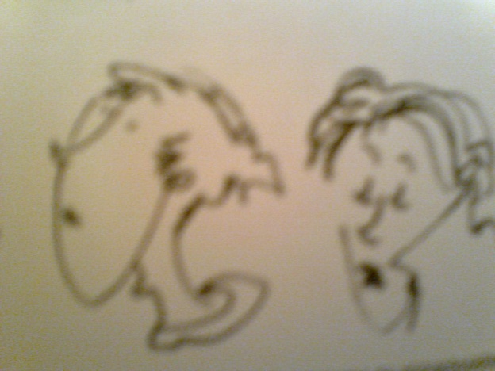
Забавные лица
Шаржи
Трафарет
Карикатуры
Коллаж из бумаги

Slide 9
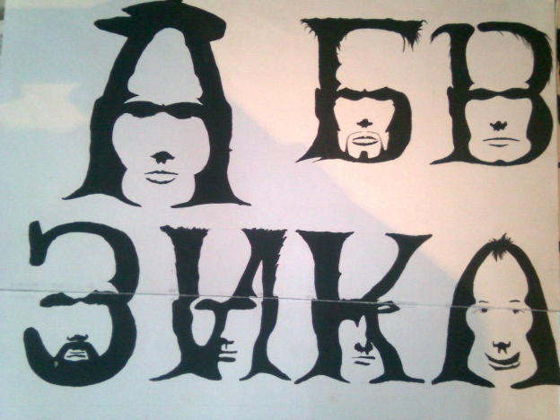
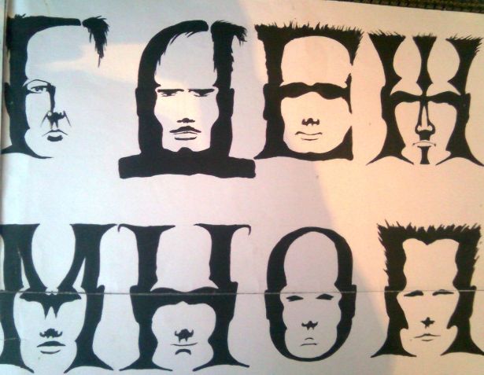
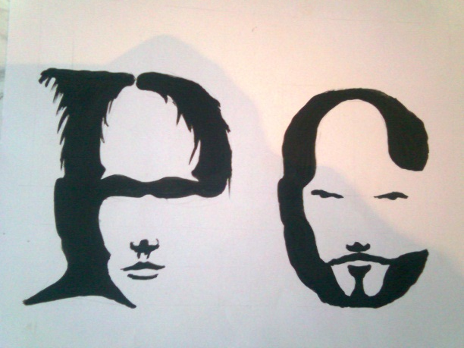
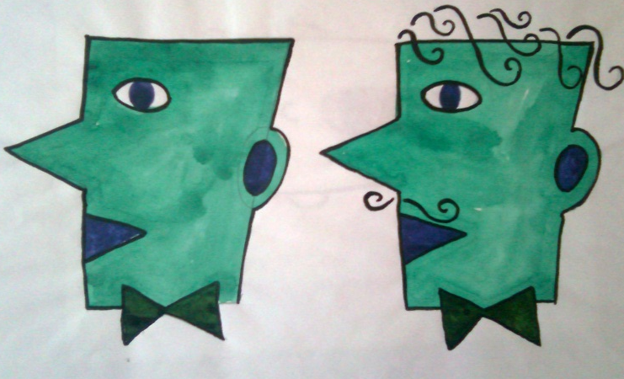
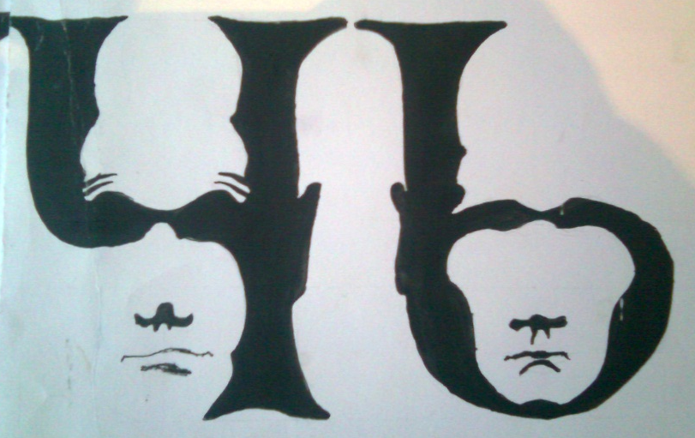
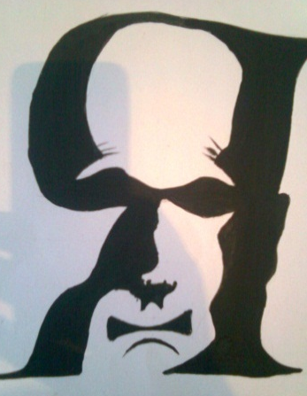
Рисование на компьютере
Графический дизайн
Компьютерные шаблоны

Slide 10
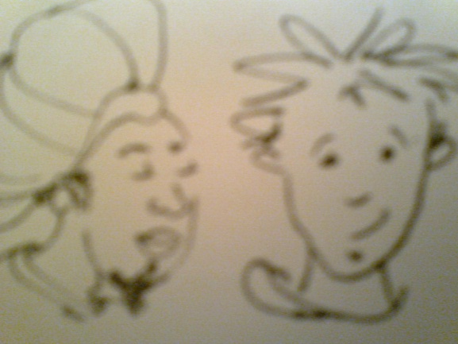
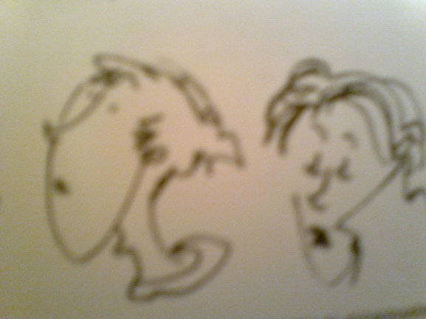
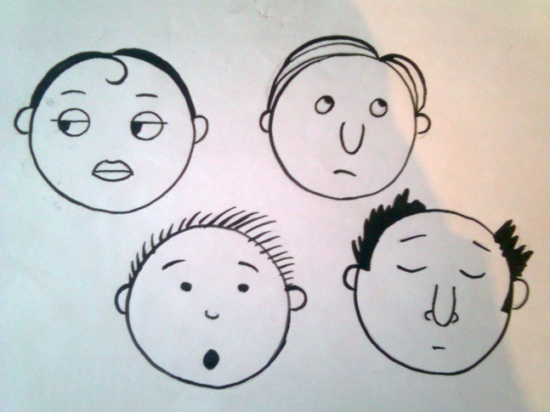
Карикатуры
Можно добавить шляпу и очки

Slide 11
Лица в толпе Луи Леопольд Буальи. « Тридцать шесть лиц»

Slide 12
Различные формы
Выражение лиц в карикатурах зависят от того,
как нарисованы глаза, брови и рот.

Slide 13
Выражение лиц
Выражение лиц в карикатурах зависят от того, как нарисованы глаза, брови и рот. Карикатурные лица
напоминают реальные лица, но они упрощены и преувеличены, чтобы изображения выглядели смешными. Для рисования карикатурных рожиц можно использовать различные фигуры и формы. Можно добавить шляпу или очки. Можно объединить разные лица, нарисовав целую толпу.

Slide 14
Желаю творческих успехов
www. rosman. ru

